Slide 1
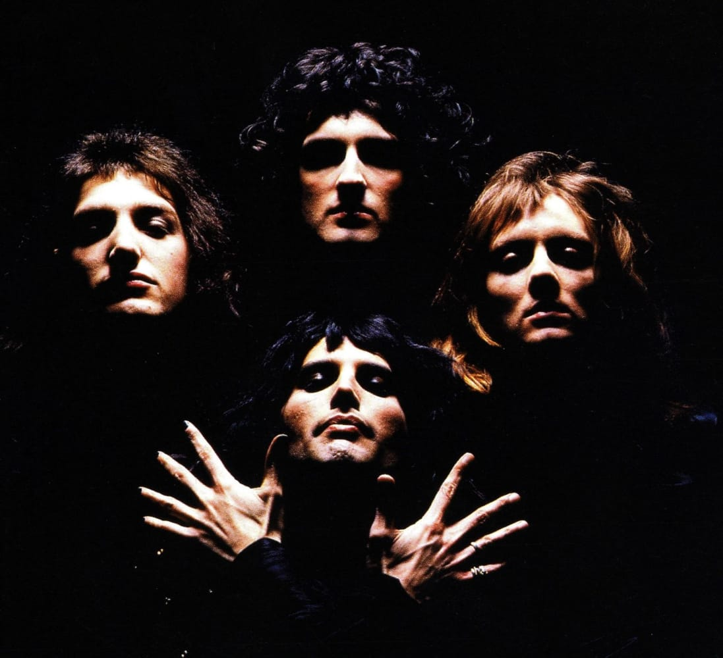
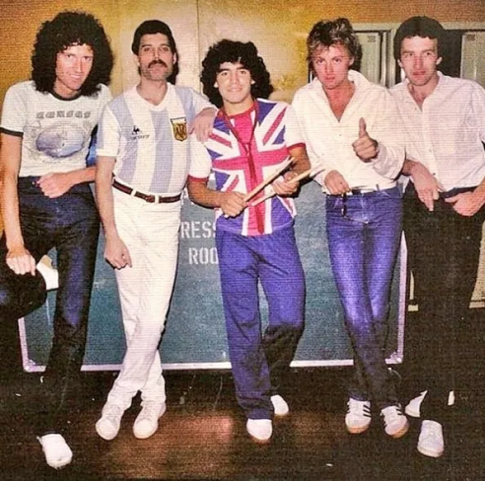
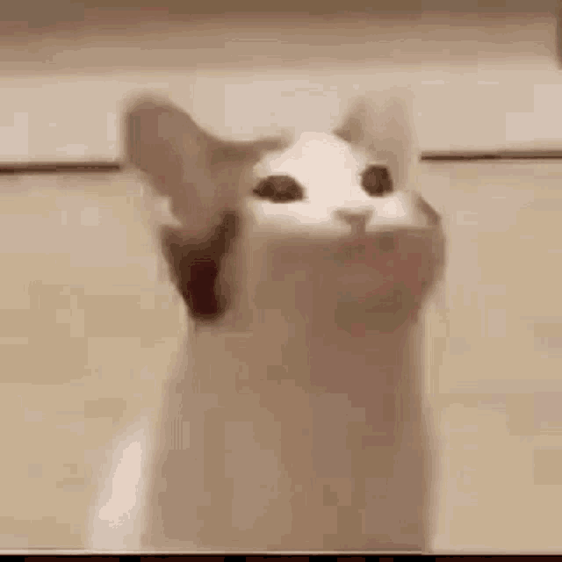


Trabajo practico N4
De: Evelin Orquera
Laboratorio de informática
Profe: Andrea Gomez
Colegio del Prado
1ª 2022

Slide 2
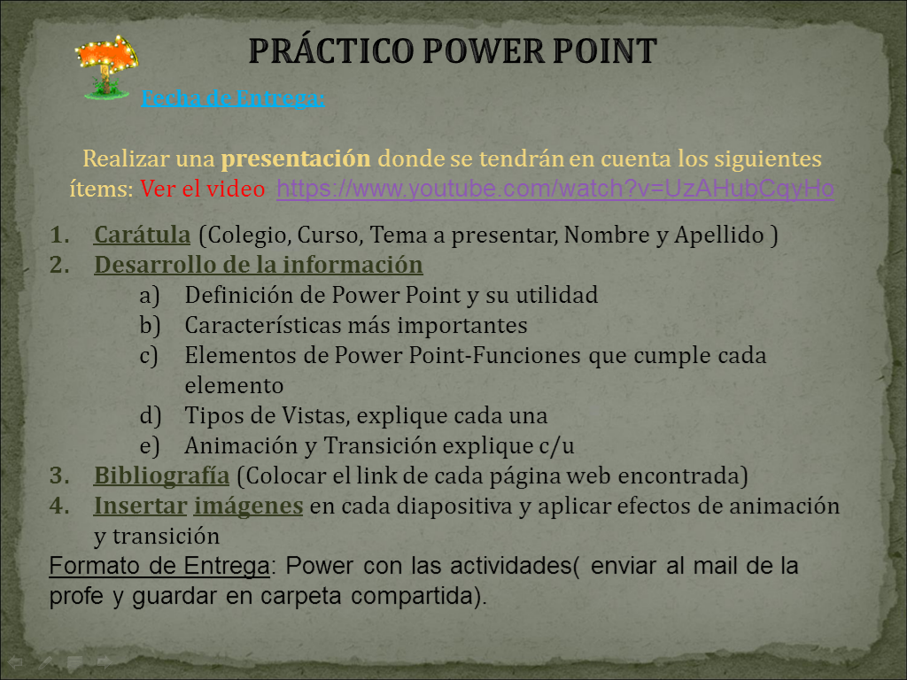

Slide 3
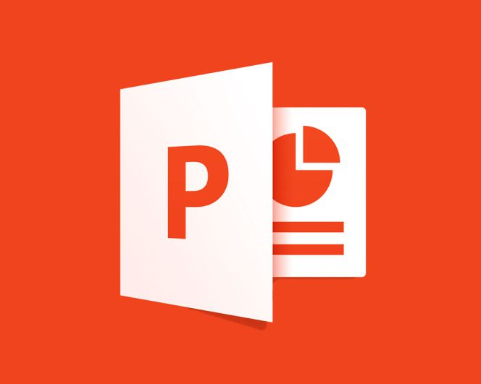
Respuesta A
Power Point o PowerPoint es el nombre de uno de los programas más populares creados por Microsoft. Se trata de un software que permite realizar presentaciones a través de diapositivas.
Su utilidad es hacer presentaciones prácticas con texto esquematizado, fácil de entender, animaciones de texto e imágenes, imágenes prediseñadas o importadas desde imágenes de la computadora. Se le pueden aplicar distintos diseños de fuente, plantilla y animación.
Fuentes: https://www.ajrmexico.com/app/LIGIE/files/02-2008/manualPowerPoint.pdf y https://definicion.de/power-point/

Slide 4
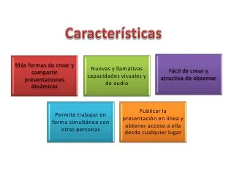
Respuesta B
Las características mas importantes del power point son:
Temas
Manejo multimedia
Animaciones
Transiciones
Uso de diagramas
Dibujo
Fuente: https://blog.hubspot.es/marketing/que-es-powerpoint

Slide 5
Respuestas C
Los elementos del power point son:
Diseño: En la pestaña Diseño puede agregar un tema o una combinación de colores, o dar formato al fondo de la diapositiva.
Transiciones
Muestra la pestaña Transiciones de la cinta en PowerPoint
Configure cómo pasan las diapositivas de una a otra en la pestaña Transiciones. Busque una galería de las posibles transiciones en el grupo Transición a esta diapositiva: haga clic en Más Botón Más en el lateral de la galería para verlas todas.
Animaciones
Muestra la pestaña Animaciones en la cinta de PowerPoint

Slide 6
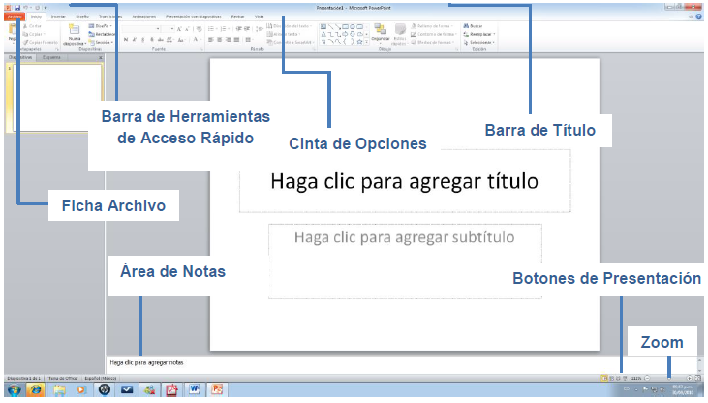
Respuesta C (parte 2)
Presentación de diapositivas
Muestra la pestaña Presentación con diapositivas en la cinta de opciones de PowerPoint.
En la pestaña Presentación con diapositivas, configure el modo en que desea exponer su presentación a los demás.
Revisar
Muestra la pestaña Revisar en la cinta de PowerPoint
La pestaña Revisar le permite agregar comentarios, pasar el corrector ortográfico o comparar una presentación con otra (por ejemplo, una versión anterior).
Vista
Muestra la pestaña Vista en la cinta de PowerPoint
Las vistas le permiten ver la presentación de diferentes formas en función del punto del proceso de creación o entrega en el que se encuentre.
Fuentes: https://support.microsoft.com/es-es/office/-d%C3%B3nde-se-encuentran-los-men%C3%BAs-y-las-barras-de-herramientas-e25451c0-8a1f-428c-afb4-d91e98807bd4

Slide 7
Respuesta D :D
Los tipos de vistas son:
Vista Normal: La vista Normal es el modo de edición en el que trabajará con más frecuencia para crear las diapositivas. Debajo, la vista Normal muestra miniaturas de diapositiva a la izquierda, una ventana grande que muestra la diapositiva actual y una sección debajo de la diapositiva actual donde puede escribir sus notas de orador para cada diapositiva.
Vista Clasificador de diapositivas: La vista Clasificador de diapositivas (a continuación) muestra todas las diapositivas de la presentación en diapositivas en miniatura en secuencia horizontal. La vista Presentación con diapositivas es útil si necesita reorganizar las diapositivas: solo tiene que hacer clic y arrastrar las diapositivas a una nueva ubicación o agregar secciones para organizar las diapositivas en grupos significativos.
Vista Página de notas: Puede mostrar u ocultar las notas del orador con el botón Notas Botón de notas en PowerPoint en la parte inferior de la ventana de diapositiva o puede ir a la vista Página de notas desde la pestaña Vista de la cinta de opciones.

Slide 8
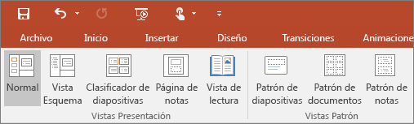
Acá sigue la respuesta D ☺
Vista Esquema: Use la vista Esquema para crear un esquema o guión gráfico de la presentación. Solo muestra el texto de las diapositivas, no las imágenes ni otros elementos gráficos.
Vistas Patrón: Las vistas Patrón incluyen, Diapositiva, Documento y Notas. El beneficio clave de trabajar en una vista patrón es que puede realizar cambios de estilo universales a todas las diapositivas, páginas de notas o documentos asociados con su presentación.
Vista Presentación con diapositivas: Use la vista Presentación con diapositivas para ofrecer la presentación al público. La vista Presentación con diapositivas ocupa toda la pantalla del equipo, exactamente del modo en que se verá la presentación en una pantalla grande cuando la vea el público.

Slide 9
Sigue acá la respuesta es muy larga :D
Vista Moderador: Use la vista Moderador para ver sus notas mientras expone su presentación. En la vista Moderador, su audiencia no puede ver sus notas.
Vista de lectura: Muestra la presentación en una pantalla completa como la vista Presentación con diapositivas, e incluye algunos controles sencillos para facilitar la acción de voltear por las diapositivas.
fuente: https://support.microsoft.com/es-es/office/elegir-la-vista-adecuada-para-una-tarea-en-powerpoint-21332d8d-adbc-4717-a2c6-e25a697b40e9

Slide 10
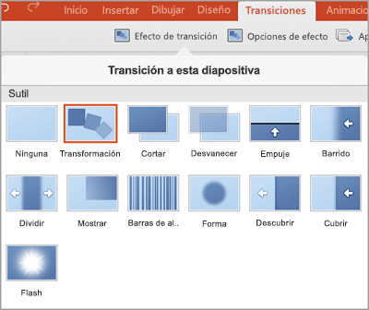
Respuesta E (transiciones)
Algunas transiciones son:
Desvanecer: la diapositiva se hace visible gradualmente,
Empujar: la diapositiva aparece desde los lados izquierdo o derecho, abajo o arriba,
Barrer se utiliza para limpiar el contenido de un área de la diapositiva desde una dirección especificada,
Dividir: une las mitades de una diapositiva desde una dirección determinada,
Revelar: la diapositiva anterior revela la siguiente desde una dirección determinada,
Cubrir es la opción opuesta a la anterior,
Reloj: la diapositiva aparece en el sentido de las agujas del reloj, en el sentido contrario o en ambos sentidos a la vez,
Zoom: la diapositiva actual se acerca/aleja o se acerca y gira para mostrar la siguiente.
Entre otras transiciones de PowerPoint puedes encontrar también:
Transición Transformar en PowerPoint
Utilízalo para hacer un efecto de movimiento a los elementos elegidos en la diapositiva. Parece una animación pero no lo es, debido a un truco con dos diapositivas que parecen casi iguales. Por ejemplo, la segunda tiene los mismos elementos, pero un poco más grandes, en comparación con la primera. En nuestro caso, la transición aplicada hace que los objetos sean más grandes. Puedes usarlo para diferentes elementos del gráfico.
Transición de texto en PowerPoint
Este efecto te permite hacer aparecer un conjunto de elementos a la vez. Principalmente lo utilizan para que el texto aparezca letra por letra o palabra por palabra para crear un efecto visual de “escritura”.
Fuentes: https://www.onlyoffice.com/blog/es/2022/04/transiciones-powerpoint/

Slide 11
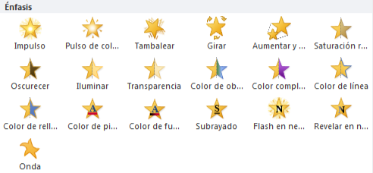
Repuesta E (animaciones)
Los tipos de animaciones son:
Entrada:
Estos efectos controlan el modo en que el objeto entra en la diapositiva.
Por ejemplo, con la opción Rebote, el objeto caerá sobre el porta objetos y después rebotará varias veces.
Efectos de entrada
Énfasis:
Generalmente al hacer clic con el ratón, la animación se reproduce cuando el objeto está en la diapositiva. Por ejemplo, puedes hacer que un objeto gire al pulsarlo, empleando la opción Girar.
Efectos de énfasis
Salir:
Con estas animaciones puedes controlar la manera en que el objeto sale de la diapositiva.
Por ejemplo, si deseas que el objeto se desvanezca, puedes aplicar la animación Desvanecer.
Efectos de salir
Trayectorias de la animación:
Son animaciones similares a los efectos de énfasis, con la diferencia de que el objeto se mueve dentro de la diapositiva, a lo largo de una trayectoria predeterminada, por ejemplo, un círculo o en línea recta.
Fuentes: https://edu.gcfglobal.org/es/power-point-2010/-tipos-de-animacion/1/

